Slide 1
Жадал аквакультуралар технологиялари ва Ўзбекистонда уларнинг истиқболлари
Ихтиолог, катта илмий ходим, б.ф.н.
Б. Г. Камилов

Slide 2
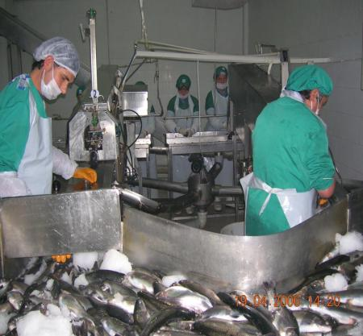
Инсон учун балиқнинг аҳамияти
Балиқ қуйидагиларга бой манба:
Энг қимматли оқсил
Энг фойдали ёғлар
Энг осон ўзлаштириладиган минераллар (кальций, фосфор ва б.)
Витаминлар.
Тиббиёт соғлом авлод ривожи учун зарур бўлган истеъмол меъёрини ўрнатган – 16 кг/одам/йилига
дунёда йиллик ўртача балиқ истеъмоли – 2006 йилдан буён йилига 16.6 килограммни ташкил этади.

Slide 3
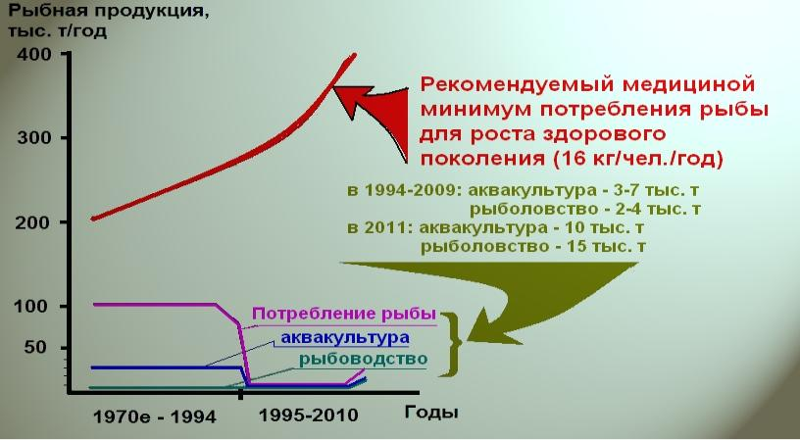
Ўзбекистонда балиққа эҳтиёж ва таъминот
Қарийиб 30 миллион аҳолига эга мамлакат учун балиққа бўлган эҳтиёж йилига 450 минг тоннадан кўпроқ миқдорни ташкил этади! Бунга эришиш мумкинми?!

Slide 4
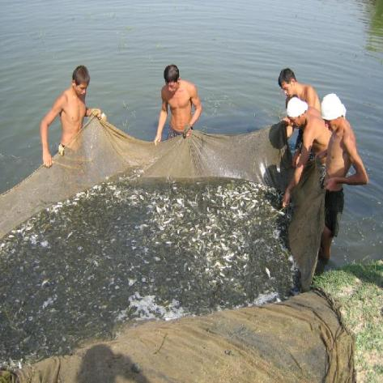
Балик манбалари
Балик манбалари:
Балиқчилик – ёввойи тўдалар балиғини овлаш
Аквакультура (балиқчилик) – балиқни суъний парваришлаш

Slide 5
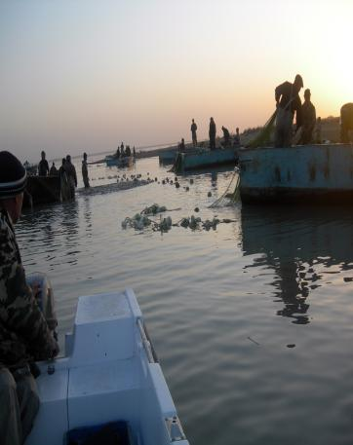
Ўзбекистоннинг балиқ ресурслари тўғрисида
Ўзбекистоннинг балиқ ресурслари ҳам сифат, ҳам миқдор жиҳатидан кўнгилдагидек эмас.
Жами 80 дан кам тури мавжуд, бундан қимматли овланадиган турлари – 10 тадан, оммавийлари – 4 тадан кам.
Денгизга олиб чиқадиган йўл йўқ, жами 2 таси тўлиқ дарё ирригациясига йўналтирилган. Сув ресурсларидан фойдаланишда балиқчилик хўжаликларининг манфаатлари эътиборга олинмайди.
Балиқчилик объектив равишда Ўзбекистонда балиқ етиштиришни кўпайтириш учун хом ашё базасига эга эмас

Slide 6
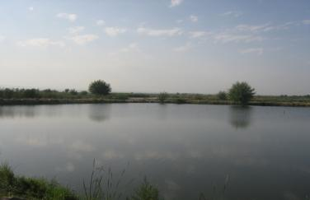
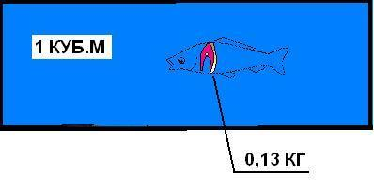
Балиқчиликда фойдаланиладиган технология
Улкан ҳовузларда карпларга оид поликультурани кўпайтиришдан фойдаланилади. Балиқ етиштириш ҳозирги пайтда - 1 т/га ни ташкил этади, 2 т/га ча яхшиланиши мумкин (бу 0,13 кг/куб.м. демак)
Жами – 14 000 га ҳовузлар мавжуд.
Уларда йилига 15 минг тоннагача балиқ етиштирилади.

Slide 7
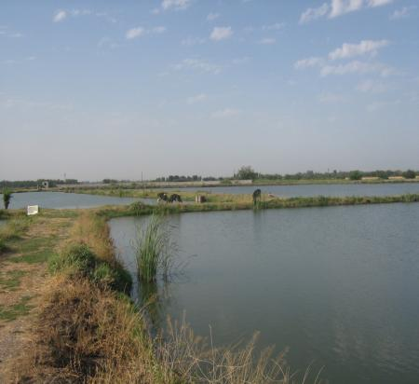
Ҳовузлар – сувдан фойдаланувчилар сифатида
Ҳовузларнинг чуқурлиги – 1,5 м.дан кўп
1 га ҳовузни тўлдириш учун камида 15 минг куб.м сув зарур.
Буғланишга кетадиган йўқотишларни қоплаш учун бир мавсумда яна 7-8 минг куб.м су зарур.
Жами, 1 га ҳовузга 22 минг куб.м дан ортиқ сув керак
Эвазига нима олинади? – жами 1 тонна юқори сифатли бўлмаган балиқ!
Ҳовузларда балиқ етиштиришни кўпайтириш учун республикада сув ресурслари ҳам, бўш суғориладиган майдонлар ҳам йўқ!!
Ҳовузда балиқ етиштириш балиқ етиштиришни жиддий равишда яхшилаш имконини бермайди.

Slide 8
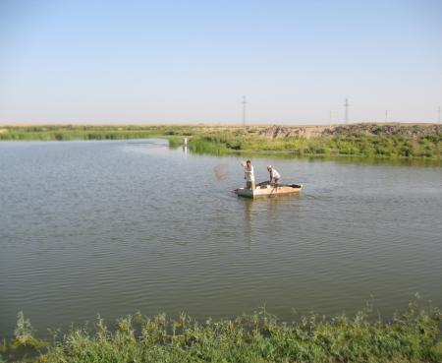
Ҳовуз технологиясининг муаммолари
Кам миқдорда балиқ етиштирилиши.
Мавсумийлик (товарга яроқли балиқ кузда бўлади)
Балиқнинг 2 та вегитация даврида етиштирилиши.
Сув тақчиллигига қарамлик.
Сувдан номажмуавий фойдаланиш.
Бор-йўғи 3 та балиқ тури.

Slide 9
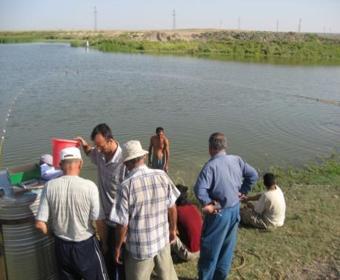
Ҳовуз технологиясининг афзалликлари
Бозорга қимматли маҳсулот етказиб бериш
Юқори рентабеллилик
Ҳукумат берадиган имтиёзлар
Диверсификация имкониятлари (интеграцияланган аквакультура, маркетинг, балиқчилик маҳсулотини қайта ишлаб чиқариш ва б.)

Slide 10
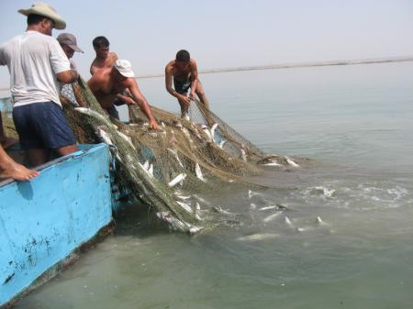
Ўзбекистон балиқ хўжалигидаги ҳозирги вазиятни умумлаштириш
Балиқ – камёб маҳсулот
Мавжуд технологиялар ёрдамида 25 – 30 минг тонна унчалик юқори сифатли бўлмаган балиқ етиштириш мумкин
Балиқ етиштириш тўлиқ хусусийлаштирилган, яъни балиқ фақат хусусий корхоналар томонидан етиштирилади.
Балиқ етиштириш – агробизнесда (бошқа соҳаларда ҳам) энг юқори самарали фаолият тури.
Асосий чекловлар:
  Билим етишмаслиги
  Кадрлар тайёрлашнинг йўқлиги
  Лойиҳаларнинг етарли даражада молияланмаслиги
  Инфратузилманинг мавжуд эмаслиги.

Slide 11
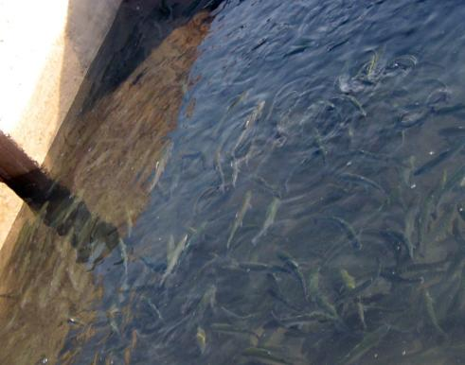
Ривожланиш йўналишлари
Республикада балиқ хўжалиги фақат қуйидаги омилларни ҳисобга олиш орқали ривожланади:
  Мавжуд сув ҳавзаларидан комплекс равишда фойдаланиш
  Объектлар рўйхатини кенгайтириш
  Юқори самарадорлик
  Ривожланишга инвестициялар
  Инфратузилма ва сервиснинг ривожланиши
  Маҳаллий ресурслардан энг кўп даражада фойдаланиш

Slide 12
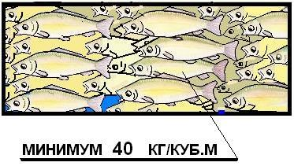
Ривожланиш йўналишини танлаш стратегияси
450 минг.т : 2000 га : 15 000 куб. м = 15 кг/куб.м.
Самарадорлиги 15 кг/куб.м дан ортиқ бўлган технологиялар зарур.
Бунга фақат жадал аквакультура воситасида эришиш мумкин.
Энг оз миқдор 40 кг/куб.м

Slide 13
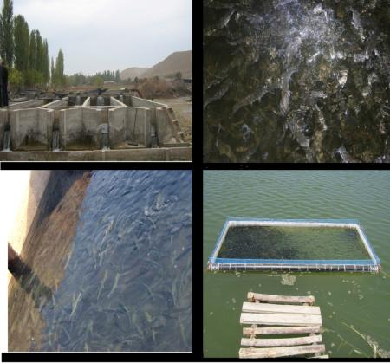
Жадал аквакультура – бу нима?
Балиқ ФАҚАТ сунъий равишда бериладиган озуқа ҳисобидан семиради!
Озуқа таркибида балиқ ривожи учун зарур бўлган барча озуқавий моддалар бўлиши керак!
Ҳозирча Ўзбекистонда бундай озуқа мавжуд эмас (МДҲ нинг бошқа давлатларда ҳам). Чунки бу борада билим ва кўникма йўқ. Айни пайтда билиш, ўрганиш учун бирон-бир иш қилинмаяпти.

Slide 14
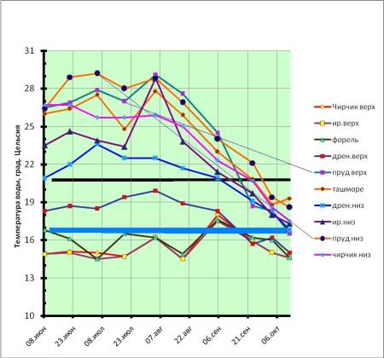
Аквакультура тизимлари
Балиқ парваришлаш тизими мавжуд имкониятлар, сув ҳавзаси, шунингдек лойиҳа мақсадларидан келиб чиқиб, танланади.
Ўзбекистонга қуйидагилар кўпроқ мос келади:
Сунъий ҳовуз
Оқар сувли ҳовуз.
ЁСТ.

Slide 15
Балиқ парваришлаш тизимини танлаш омиллари
Тизимлар қуйидаги хусусиятларга эга бўлиши керак:
Аммиак, СО2, қаттиқ жисмлар қолдиқларининг салбий таъсирини бартараф этиши.
Суюлтирилган кислороднинг юқори миқдорини сақлаб туриши
Юқоридагилар рН, ҳарорат билан, айрим бошқа гидрокимёвий кўрсаткичлар билан зич боғлиқ. Ҳавзангизда ушбу кўрсаткичларнинг йиллик динамикасини билиш зарур.

Slide 16
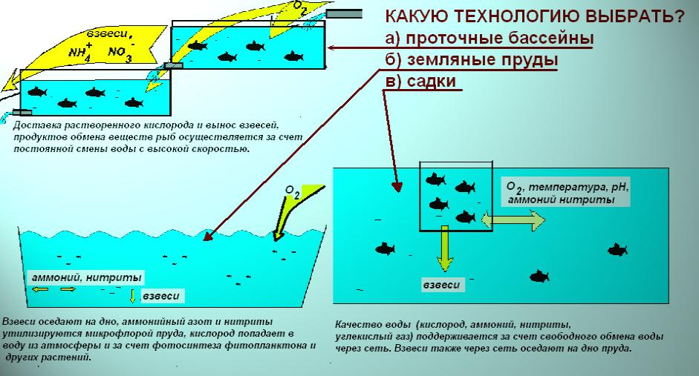

Slide 17
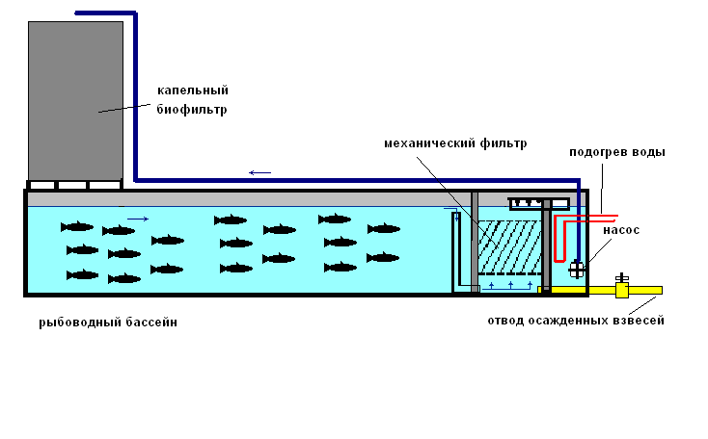
Ёпиқ сув таъминоти – ЁСТ ускуналари (Аквакультуранинг рециркуляция тизимлари- RAS)

Slide 18
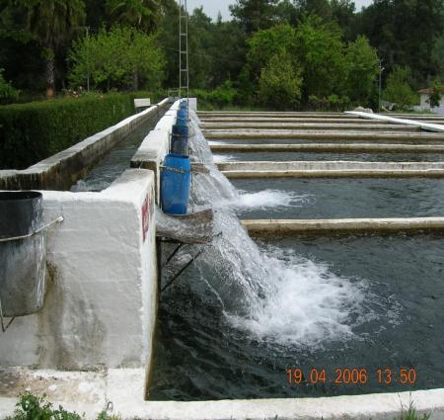
Сув ҳарорати омили
Сув манбаидаги сув ҳароратига боғлиқ равишда қуйидагилар фарқланади:
Совуқ сувда яшайдиган балиқлар – қишда яшайди, ва сувнинг ҳарорати 18-20 даражага етганда ҳалок бўлади.
Илиқ сувда яшайдиган балиқлар– қишда яшай олади, аммо сувнинг ҳарорати 14-16 даражадан ошганда ривожланади, мақбул ҳарорат – 20 даражадан кўп.
Тропик балиқлар – қишда яшай олмайди, сувнинг ҳарорати 14 даражадан пасайганда ҳалок бўлади. Ҳарорат 20 даражадан ошганда ривожланади.

Slide 19
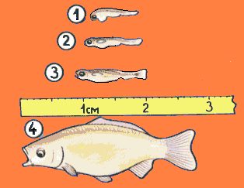
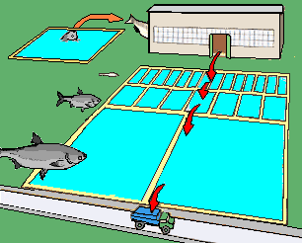
Балиқчилик цикллари (бир турдаги, чучук сувда яшайдиган балиқлар учун)
Оналик тўдасини шакллантириш, насл (увлдириқ) олиш
Балиқчаларни парваришлаш (1 г).
Балиқ етиштириш материалини ўстириш (25 г).
Товарбоп балиқ етиштириш (0,3 – 1,5 кг).

Slide 20
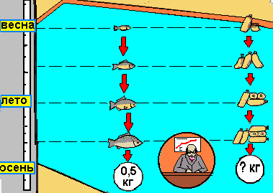
Умумқабул қилинган омухта ем воситасида товарбоп балиқ етиштириш
Оналик тўдаси – питомникларда 4-5 йил ўстирилади
Насл олиш – май-июнь ойларида
Балиқчаларни ўстириш (1 ой) – июнь-июль ойларида
Балиқ кўпайтириш материалини етиштириш – кузда
Қишлов – баҳоргача
Товарбоп балиқ етиштириш – балиқ умрининг иккинчи йили кузигача

Slide 21
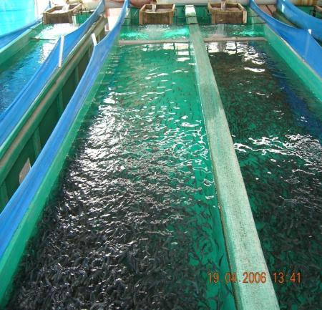
Жадал аквакультурада балиқ етиштириш
мувозанатланган озуқада (протеин – 33 % дан ортиқ):
  Балиқчаларни ўстириш – 1-1,5 ой
  Балиқ кўпайтириш материалини етиштириш– 1 – 1,5 ой
  Товарбоп балиқ етиштириш – 4-5 ой

Slide 22
Энг умумий модель
(бугунги кунда Ўзбекистон шароитида)
Озуқанинг нархи – 1 кг 3,5 минг сўм
1 кг балиқ етиштириш учун озуқага сарф-харажатлар – 6,5-7 минг сўм
1 кг балиқ етиштириш учун бошқа харажатлар – 1-1,5 минг сўм
Жами балиқнинг таннархи – 1 кг - 8 минг сўм
Балиқнинг 1 кг си 10,5 минг сўм деб олсак, умумий фойда 1 кг. 1 доларга тенг
1 куб.м сув – умумий фойда – 40 доллар/цикл.
Йилига 20 тонна маҳсулот етиштирадиган балиқчилик хўжалигида энг арзон балиқ (карп) етиштирилганда – бир циклда 20 минг доллар
Бундай балиқ хўжалигининг ўлчами – 500 кубометр сув.

Slide 23
Қандай муаммолар учрайди?
Билим олиш, лойиҳани ишлаб чиқиш, амалий тадқиқотларни ривожлантиришга харажатлар кераклигини тушунишмайди.
Мақсад, вазифаларни аниқ ифодалай олишмайди.
Бизнес-режа жадвалига амал қилишмайди.
Бизнес режани амалга оширишмайди.
Лойиҳани янада ривожлантиришмайди.

Slide 24
Ишни нимадан бошлаш керак?
Аквакультура тизимларининг асосий характеристикаларини билиб олинг.
Қўлингиздаги молиялаш ҳажмини аниқ белгилаб олинг.
Бизнес-режани, имкон бўлса, мутахассисларни жалб қилган ҳолда, ишлаб чиқинг (бу қадамнинг нархи лойиҳа қийматининг 5-10 % ни ташкил этиши мумкин). Бизнес-режага барча масалаларни (кадрлар, капитал харажатлар, айланма маблағлар, маркетинг ва ҳ.з.) киритинг.
Бизнес-режани қатъиян ва масъулият билан амалга оширинг.

Slide 25
АКВАКУЛЬТУРА БЎЙИЧА ЛОЙИҲАНИ РИВОЖЛАНТИРИШДА СИЗГА МУВАФФАҚИЯТ ТИЛАЙМИЗ!
КАТТА ДАРОМАДЛАРНИ ҚЎЛГА КИРИТИНГ!
БИЗНЕСИНГИЗ БАРҚАРОР БЎЛСИН!
ЭЪТИБОРИНГИЗ УЧУН РАҲМАТ!

